Slide 1
偶数个反相器用途调研
---《微电子电路》第12周小班讨论课
智能1802 肖鹏 201808010718
2020/12/10

Slide 2
目录
零、回顾CMOS反相器
二、2个反相器交叉耦合
一、2个反相器串联
三、总结

Slide 3
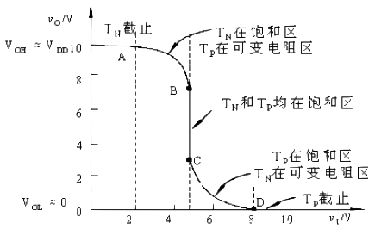
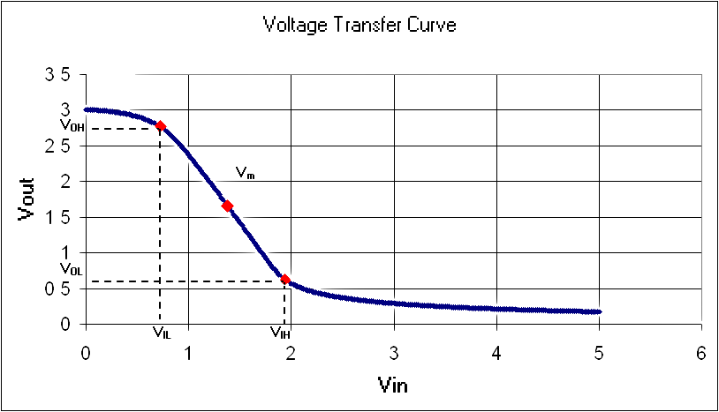
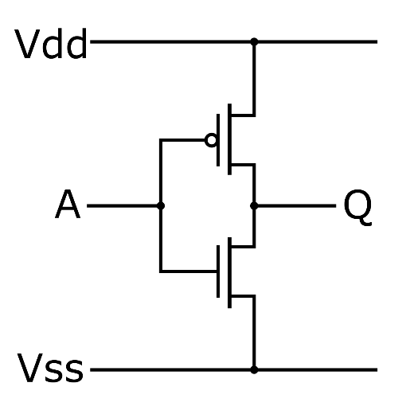
#Section 0回顾CMOS反相器
电路结构
理想VTC曲线
20μm反相器实测VTC
非理想过渡区

Slide 4
一、2个反相器串联
/01

Slide 5
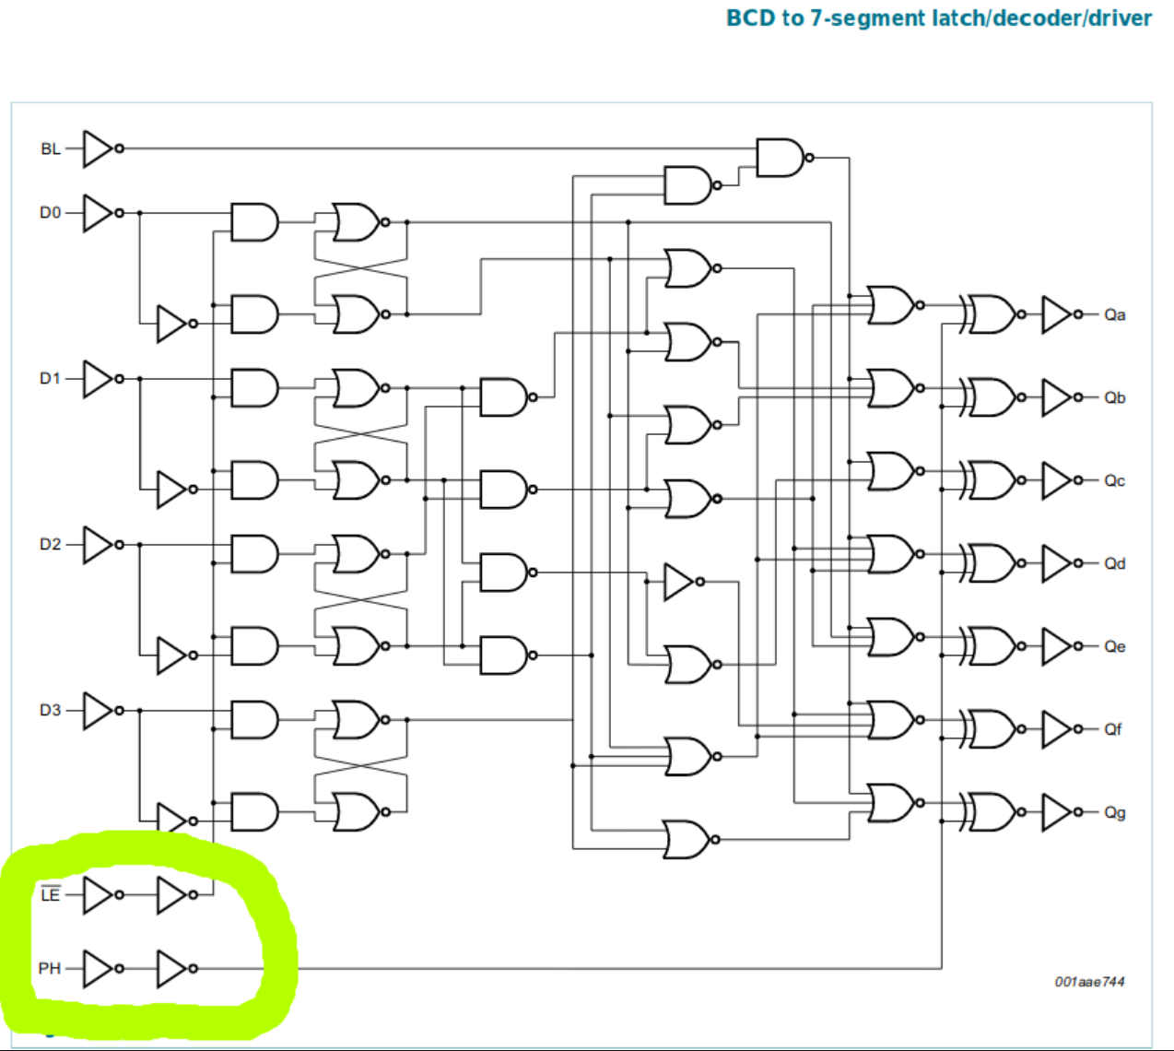
#Section 1：2个CMOS反相器串联——buffer
一、简单串联
经常可以看到右图中的这样两个串联的反相器；
给人的感觉在逻辑层面上“啥也没干”，
但实际工作时，确实“干了点东西”!

Slide 6
#Section 1：2个CMOS反相器串联——buffer
“buffer”的作用：
1）提供反向信号；
2）波形整形；
3）增强驱动；
“驱动”具体指？

Slide 7
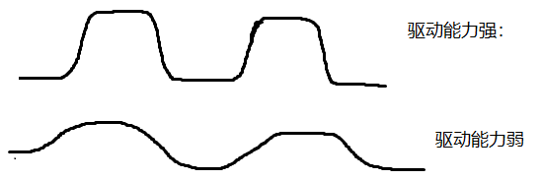
#Section 1：2个CMOS反相器串联——buffer
“驱动能力”，是指前级电路的输出信号可以使得后级电路有效响应，这个有效的包含两层意思：
1）前级输出信号能被后级电路识别；
2）在规定的时间内被后级电路识别；
不插buffer会导致驱动能力不够，通常是输出电流不够，导致：
1）信号状态异常，这常常发生在后级电路对输入电流有要求的时候；
2）信号上升下降沿太差，这常常发生在后级电路的输入电容较大的情况；
驱动能力强：摆幅大，上升快；
驱动能力弱：摆幅下，上升慢 ；

Slide 8
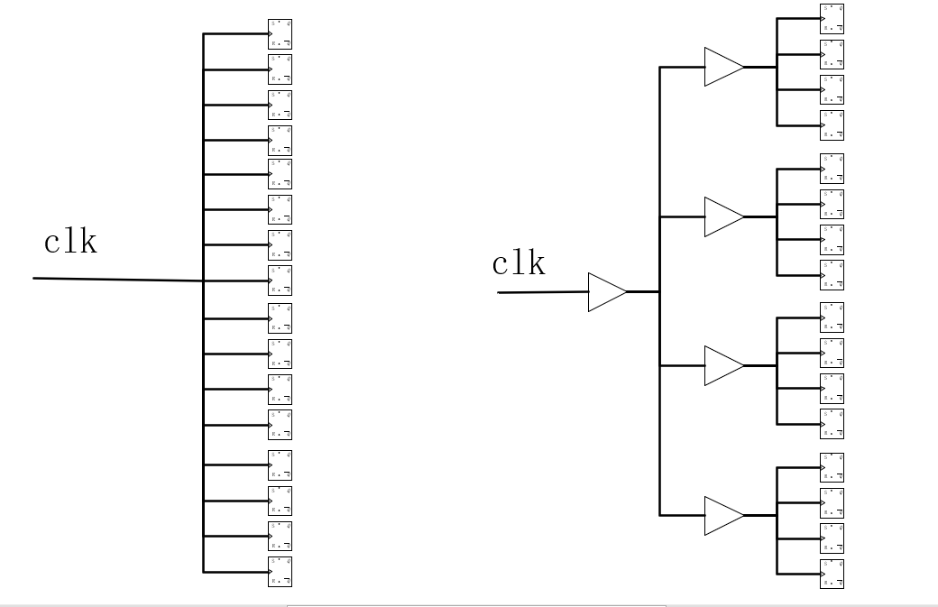
#Section 1：buffer应用场景——1）减少负载数量
原电路：
时钟驱动16个寄存器，负载大；
时钟上升慢；
时钟摆幅小；
加入buffer：
时钟只驱动buffer，负载小；
buffer驱动寄存器；
时钟上升快；
时钟摆幅大；
时钟buffer本身负载小、输出驱动强

Slide 9
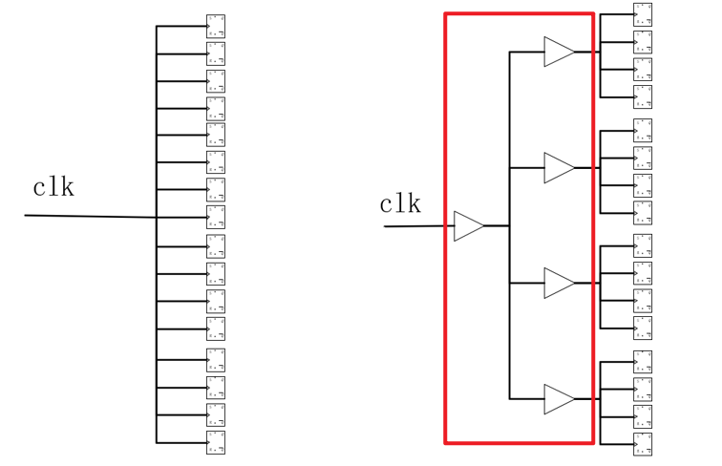
#Section 1：buffer应用场景——1）减少负载数量
总结：
通常做成时钟buffer网络，
以平衡从时钟源到所有寄存器的Insert Delay、
使得寄存器接收到的时钟信号的SKEW尽可能小、
还有增加驱动的功能。

Slide 10
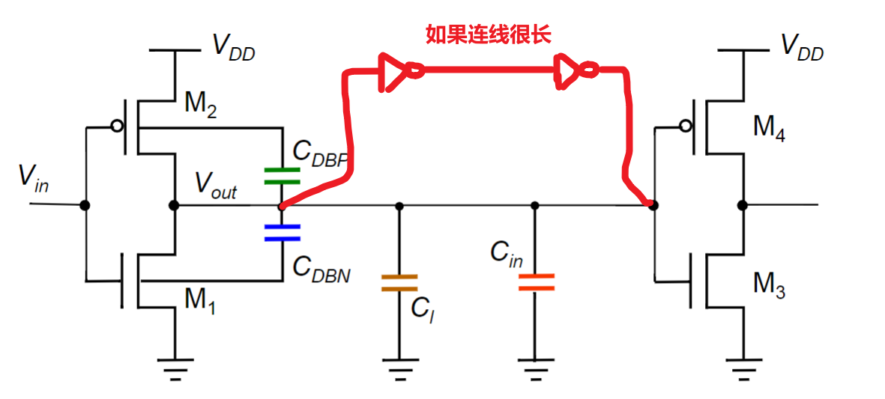
#Section 1：buffer应用场景——2）减少连线负载
当数据连线很长时，连线负载电容很大，导致存在很大的延时。
此时插入buffer将连线分割成若干段，每个buffer驱动的负载较小，因此能够有效减少延时；
由于buffer本身也具有延时，
当插入buffer减少的连线延时明显大于buffer自身延时，可以采用插buffer的方式。
（以下描述不准确）
插buffer减少延时的原理：
通过插入buffer，把整段连线电容CL分成多段连线电容CL1、CL2……
由于电容的串联，总连线电容减少。
（考虑buffer的成本：buffer本身延时很小）
负载电容减少后，电压相同的情况下，电容充电时间短（上升沿陡峭）、放电时间短（下降沿陡峭）。
一句话来说就是: 插buffer的方式减少了电路的负载电容，从而增大了电路驱动能力。

Slide 11
二、2个反相器交叉耦合
/02

Slide 12
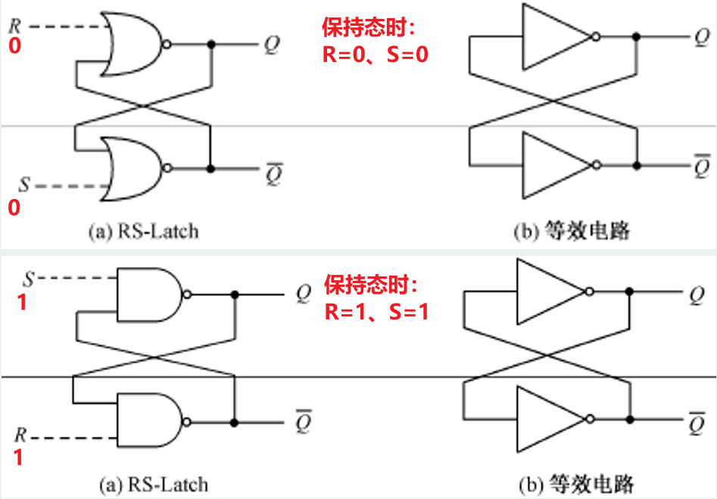
#Section 2：2个CMOS反相器交叉耦合——实现锁存
在NOR式的RS-Latch、NAND式的RS-Latch的“保持态”中：

Slide 13
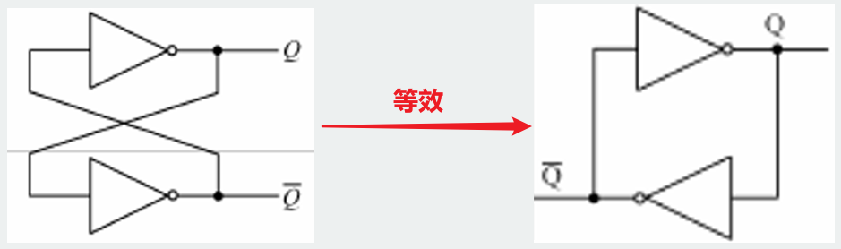
#Section 2：2个CMOS反相器交叉耦合——实现锁存
交叉耦合的反相器实际上是二个反相器的闭合环路，毕竟反相器只有1输入：
这样的闭合环路，能够实现锁存的原理是：正反馈
由于之前提到反相器工作时的VTC曲线中的“非理想过渡区”，
这一性质使反相器本身相当于一个高增益放大器；

Slide 14
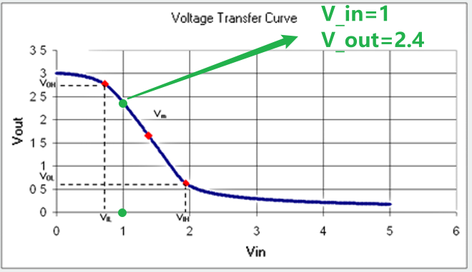
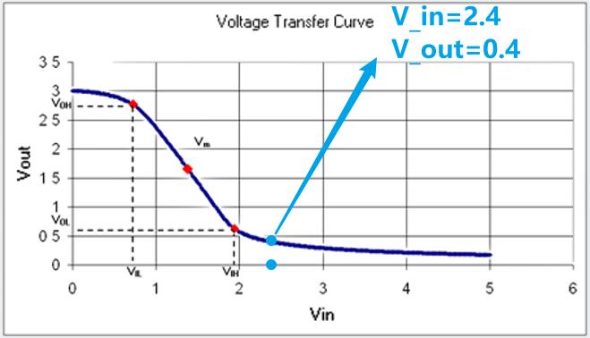
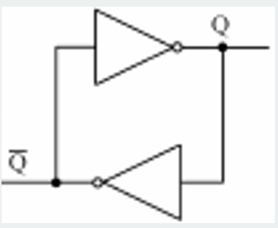
#Section 2：2个CMOS反相器交叉耦合——实现锁存
走完一次环路，相当于经过反相器两次。
由于反相器本身就是一个高增益放大器。
所以，在输入端只要有一点点变化，输出就会有较大的变化，经两级反相反馈回来就会引起更大的变化，或者越来越大，或者越来越小；
最终达到稳定状态：其中一个反相器输入为0，输出为1，另一个反相器输入为1，输出为0；
呈现双稳态可以存储信息。

Slide 15
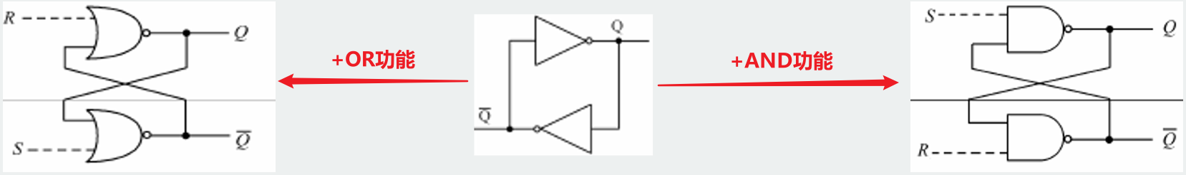
#Section 2：反相器闭合回路应用场景——1）形成锁存器
通常，总是利用外接控制信号，来干预这个闭合环路，使得外界对两个反相器的影响有所不同。
然后，采用闭环自身的功能，自动地调整内部状态，以达到同外加的S或R信号相容：
1）在NOR式的RS-Latch中，实际上是利用OR的功能，把控制信号加到反相器的输入端上，以操作闭环所形成的内部状态。
2）在NAND式的RS-Latch中，实际上是利用AND功能，把控制信号加到反相器的输入端上，以控制闭环所形成的内部状态。

Slide 16
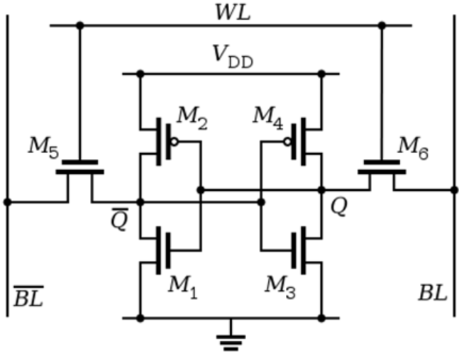
#Section 2：反相器闭合回路应用场景——2）SRAM Cell
SRAM Cell T6结构图：

Slide 17
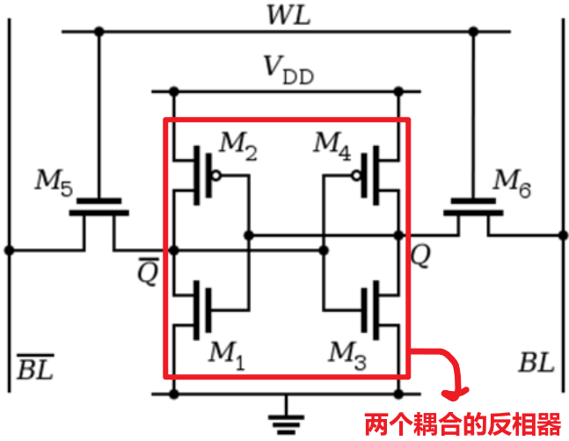
#Section 2：反相器闭合回路应用场景——2）SRAM Cell
SRAM Cell T6结构图：

Slide 18
#Section 2：反相器闭合回路应用场景——2）SRAM Cell
SRAM Cell T6结构图：

Slide 19
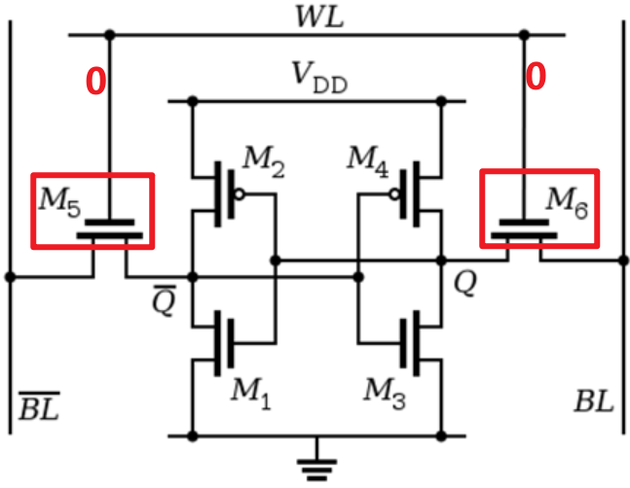
#Section 2：反相器闭合回路应用场景——2）SRAM Cell
分析SRAM如何实现standby （电路处于空闲），reading（读）与writing（修改内容）：
1）standby：
字线（Word Line）没有被选为高电平，
那么作为控制用的M5与M6两个晶体管处于断路，
把基本单元与位线隔离。
由M1 – M4组成的两个反相器继续保持其状态。

Slide 20
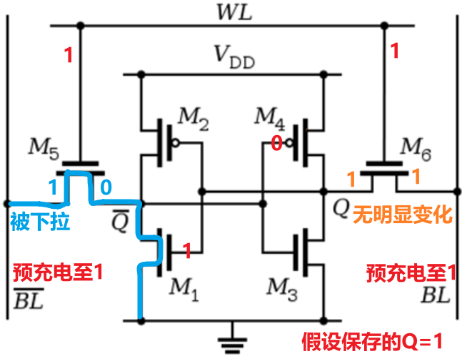
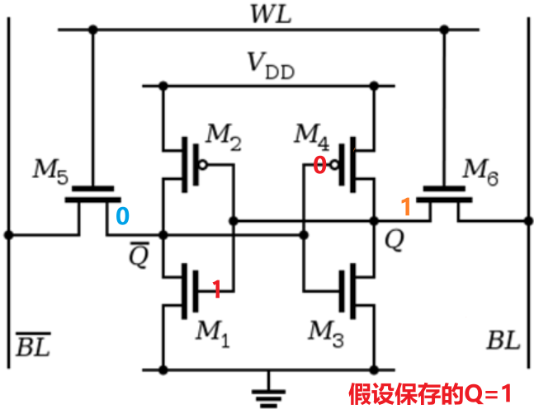
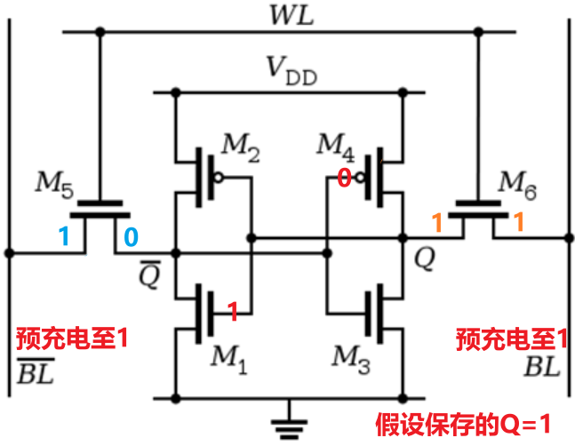
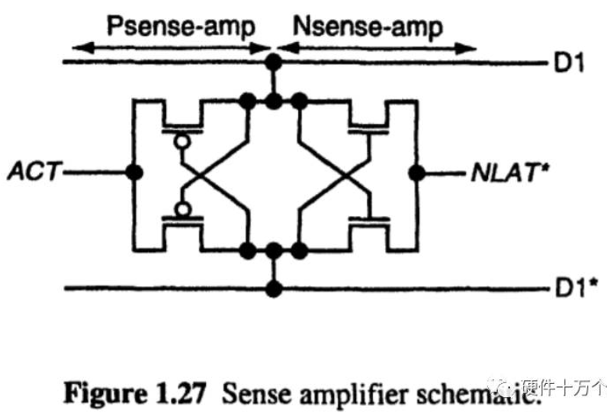
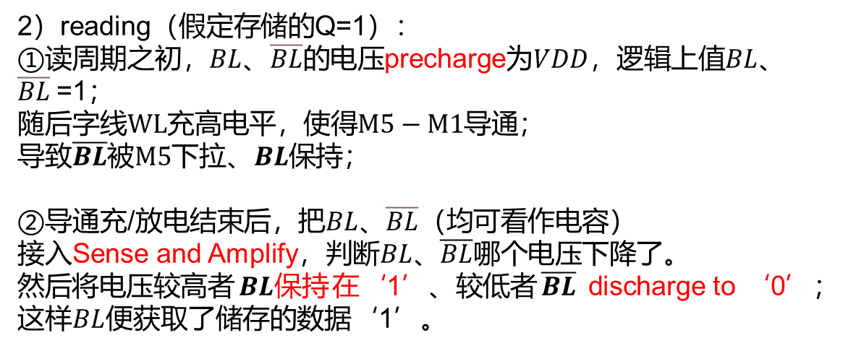
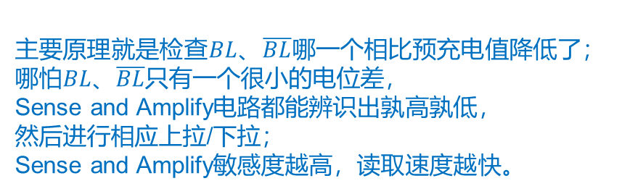
#Section 2：反相器闭合回路应用场景——2）SRAM Cell
分析SRAM如何实现standby （电路处于空闲），reading（读）与writing（修改内容）：
2）reading（假定存储的Q=1）：
①读周期之初，$BL$、$\overline{BL}$的电压precharge为$VDD$，逻辑上值$BL$、$\overline{BL}$=1；
随后字线$WL$充高电平，使得$M5−M1$导通；
导致$\overline{BL}$被$M5$下拉、$BL$保持；
②导通充/放电结束后，把$BL$、$\overline{BL}$（均可看作电容）
接入Sense and Amplify，判断$BL$、$\overline{BL}$哪个电压下降了。
然后将电压较高者$BL保持$在‘1’、较低者$\overline{BL}$ discharge to ‘0’；
这样$BL$便获取了储存的数据‘1’。
主要原理就是检查$BL$、$\overline{BL}$哪一个相比预充电值降低了；
哪怕$BL$、$\overline{BL}$只有一个很小的电位差，
Sense and Amplify电路都能辨识出孰高孰低，
然后进行相应上拉/下拉；
Sense and Amplify敏感度越高，读取速度越快。

Slide 21
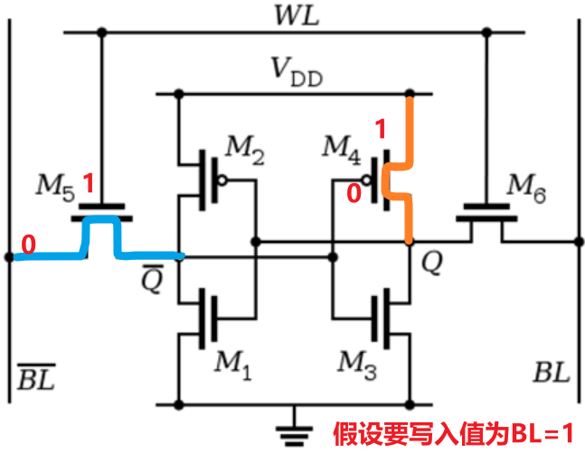
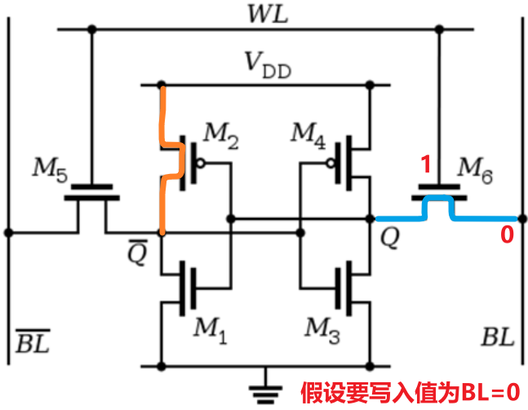
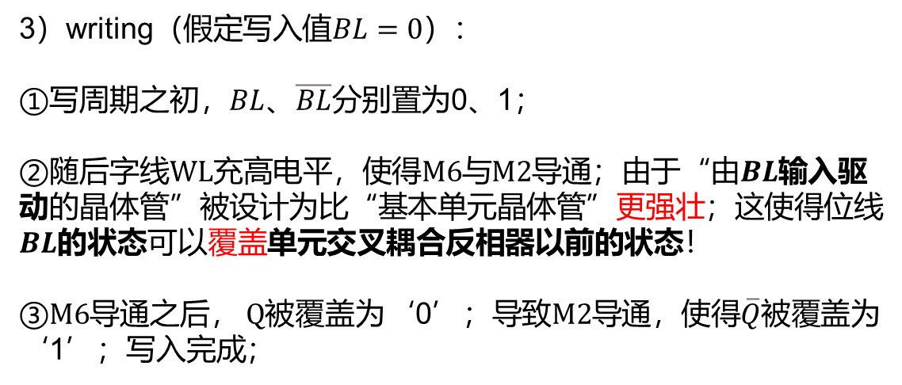
#Section 2：反相器闭合回路应用场景——2）SRAM Cell
分析SRAM如何实现standby （电路处于空闲），reading（读）与writing（修改内容）：
3）writing（假定写入值$BL=0$）：
①写周期之初，$BL$、$\overline{BL}$分别置为0、1；
②随后字线$WL$充高电平，使得$M6$与$M2$导通；由于“由$BL$输入驱动的晶体管”被设计为比“基本单元晶体管”更强壮；这使得位线$BL$的状态可以覆盖单元交叉耦合反相器以前的状态！
③$M6$导通之后， $Q$被覆盖为‘0’；导致$M2$导通，使得$\overline{Q}$被覆盖为‘1’；写入完成；
思考：怎么写‘1’？

Slide 22
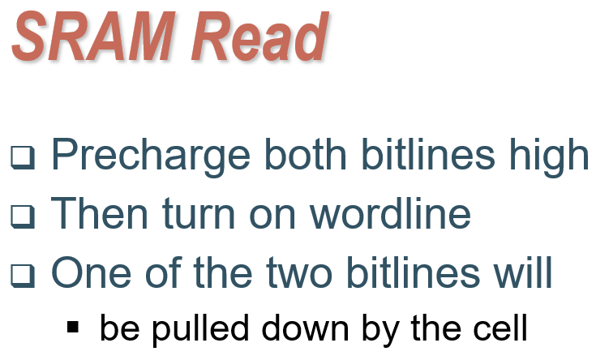
#Section 3：反相器闭合回路应用场景——*SRAM Cell Precharge

Slide 23
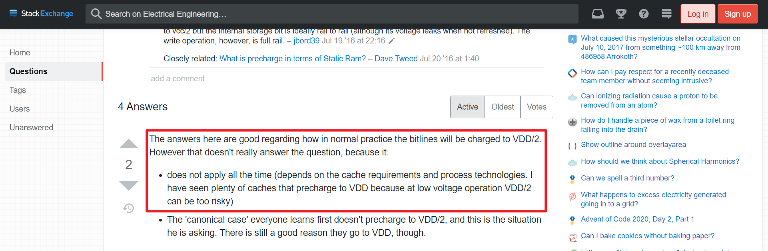
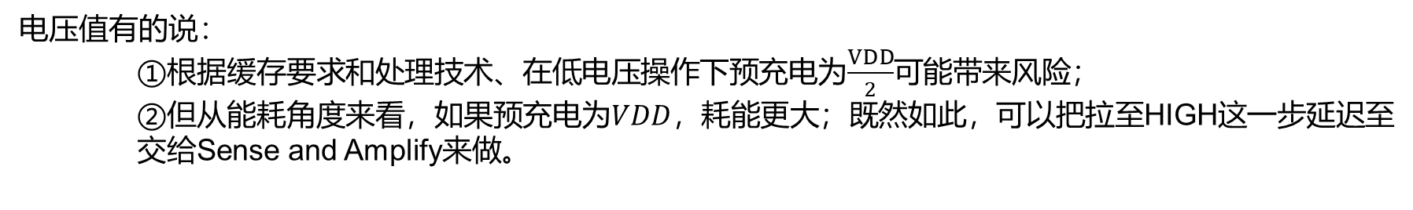
#Section 3：反相器闭合回路应用场景——*SRAM Cell Precharge
电压值有的说：
①根据缓存要求和处理技术、在低电压操作下预充电为$\frac{VDD}{2}$可能带来风险；
②但从能耗角度来看，如果预充电为$VDD$，耗能更大；既然如此，可以把拉至HIGH这一步延迟至 交给Sense and Amplify来做。

Slide 24
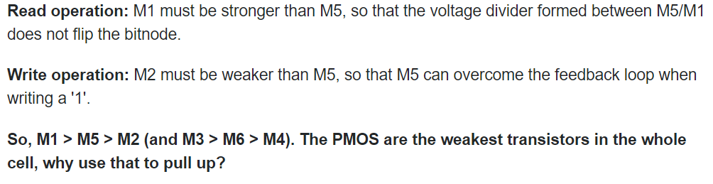
#Section 4：反相器闭合回路应用场景——*SRAM Cell 中晶体管的“强度”

Slide 25
#Section 2：反相器闭合回路应用场景——*SRAM V.S. DRAM
SRAM和DRAM都是随机存储器，机器掉电后，两者的信息都将丢失。
它们的最大区别就是：
DRAM是用电容有无电荷来表示信息0和1，为防止电容漏电而导致读取信息出错，需要周期性地给电容充电，即刷新；
而SRAM是利用触发器的两个稳态来表示信息0和1，所以不需要刷新。另外，SRAM的存取速度比DRAM更高，常用作高速缓冲存储器Cache。

Slide 26
三、总结
/03

Slide 27
#Section 3：总结
2个反相器串联——Buffer
SRAM Cell
波形整形
驱动增强
减少时钟源负载数量
减少连线负载
standby——单纯的2个反相器形成环路
reading——位线预充电置HIGH、Sense and Amplify电路进行上拉/下拉
writing——位线驱动的晶体管强壮于普通晶体管
2个反相器交叉耦合——锁存
正反馈——达到双稳态
增加OR、AND功能——构成锁存器
增加2管——SRAM存储单元
……

Slide 28
#Reference
[1]https://www.google.com/url?sa=t&rct=j&q=&esrc=s&source=web&cd=&ved=2ahUKEwjCwuKfs8LtAhUyO30KHVzOBtQQFjABegQIAhAC&url=https%3A%2F%2Fbears.ece.ucsb.edu%2Fclass%2Fece224a%2FLecture12sram.ppt&usg=AOvVaw3REnqNcj6J8Li8sVlr_DWp
[2] https://zh.wikipedia.org/wiki/%E5%8F%8D%E7%9B%B8%E5%99%A8
[3] https://wenku.baidu.com/view/4938078b16fc700abb68fc89.html
[4] https://blog.csdn.net/lxm920714/article/details/96101148
[5] https://www.sohu.com/a/126626646_463982
[6] https://electronics.stackexchange.com/questions/246835/what-is-the-need-for-precharging-in-sram-dram-memory-cell?answertab=active#tab-top
[7] PPT中使用图片中的提示文字、符号等均为本人添加。

Slide 29
Thanks
Edited by Peng Xiao
2020/12/07

